Slide 1
Νοσολογία
Ανοικτά Ακαδημαϊκά Μαθήματα στο ΤΕΙ Αθήνας
Ενότητα 8: Λοιμώξεις (δ’ μέρος)
Mαρία Bενετίκου, MD, MSc, DipEndo, PhD,
Ιατρός ενδοκρινολόγος, καθηγήτρια παθοφυσιολογίας – νοσολογίας, διδάκτωρ πανεπιστήμιου Αθηνών και Λονδίνου
Τμήμα Νοσηλευτικής
Το περιεχόμενο του μαθήματος διατίθεται με άδεια Creative Commons εκτός και αν αναφέρεται διαφορετικά | Το έργο υλοποιείται στο πλαίσιο του Επιχειρησιακού Προγράμματος «Εκπαίδευση και Δια Βίου Μάθηση» και συγχρηματοδοτείται από την Ευρωπαϊκή Ένωση (Ευρωπαϊκό Κοινωνικό Ταμείο) και από εθνικούς πόρους.

Slide 2
Λέπρα 1/7
Λέπρα (Νόσος του Hansen)
Ο υπεύθυνος μικροοργανισμός είναι το μυκοβακτηρίδιο της λέπρας.
Σε αντιδιαστολή με άλλα μυκοβακτηρίδια, δεν αναπτύσσεται σε τεχνητά καλλιεργητικά υλικά και σε καλλιέργειες ιστών.
Η αδυναμία καλλιέργειας του μικροοργανισμού όταν λαμβάνεται από δερματικές βλάβες ασθενών είναι ενδεικτική και όχι αποδεικτική της νόσου.
Από τις περισσότερες βιολογικές μεθόδους που έχουν χρησιμοποιηθεί για αναγνώριση του μυκοβακτηριδίου in vitro, είναι η ικανότητά του να εισβάλλει στα περιφερικά νεύρα πράγμα που άλλα μυκοβακτηρίδια αδυνατούν να επιτύχουν.

Slide 3
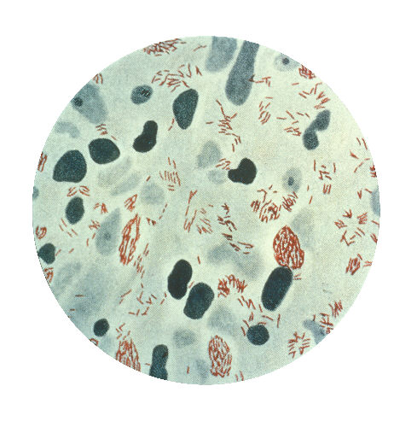
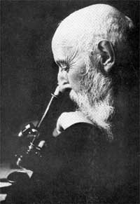
Λέπρα 2/7
“Mycobacterium leprae”, από PDH διαθέσιμο ως κοινό κτήμα
“Gerhard Armauer Hansen”, από File Upload Bot (Magnus Manske) διαθέσιμο ως κοινό κτήμα

Slide 4
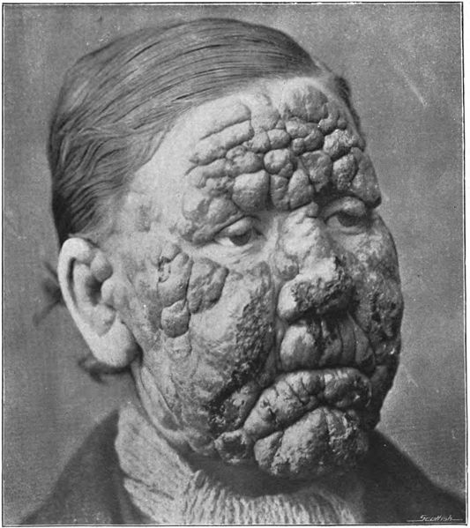
Λέπρα 3/7
“An introduction to dermatology (1905) nodular leprosy”, από Smallman12q διαθέσιμο ως κοινό κτήμα

Slide 5
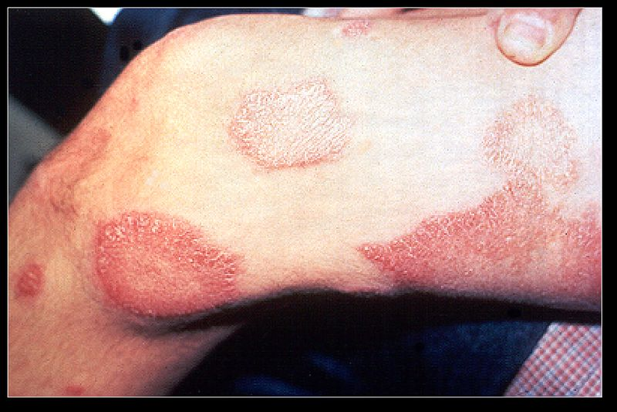
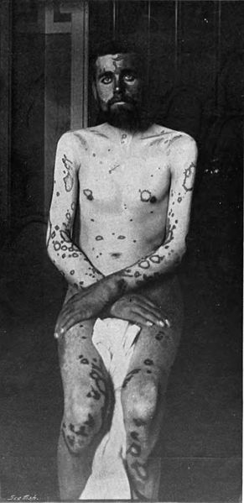
Λέπρα 4/7
“Leprosy thigh demarcated cutaneous lesions”, από Balthazaar διαθέσιμο ως κοινό κτήμα
“An introduction to dermatology (1905) maculo-anaesthetic leprosy”, από Smallman12q διαθέσιμο ως κοινό κτήμα

Slide 6
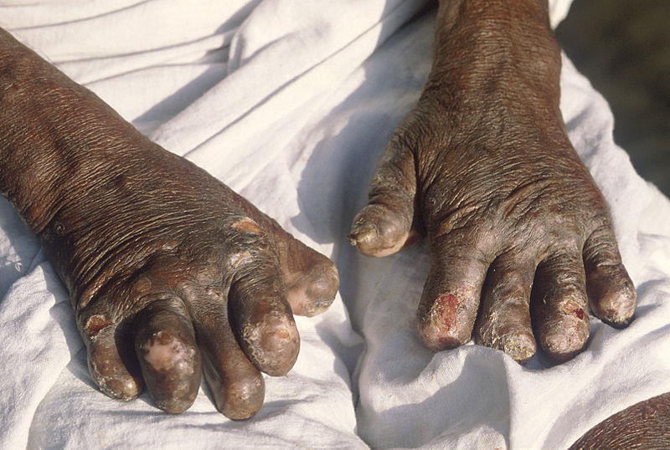
Λέπρα 5/7
“Leprosy deformities hands”, από B.jehle διαθέσιμο με άδεια CC BY-SA 3.0

Slide 7
Λέπρα 6/7
Η λέπρα παρατηρείται σε όλα τα τροπικά και θερμά μέρη, ιδίως της Ασίας και της Αφρικής.
Υπάρχουν ακόμη ενδημικές περιοχές στην Νότια Ευρώπη και σε περιοχές της Αμερικής.
Από τα περίπου 15.000.000 λεπρών που υπάρχουν σήμερα στον κόσμο, τα 2/3 βρίσκονται στην Ασία.

Slide 8
Λέπρα 7/7
Το πώς ακριβώς μεταδίδεται η νόσος, ακόμη και σήμερα παραμένει αδιευκρίνιστο, αλλά πιθανώς μεγάλο ρόλο παίζουν οι ρινικές εκκρίσεις.
Όταν ένα άτομο μολυνθεί, η πρόοδος της νόσου φαίνεται ότι εξαρτάται από διάφορους παράγοντες όπως:
Το φύλο-φαίνεται πως οι άρρενες είναι πιο επιρρεπείς από τα θήλεα άτομα. Ειδικά στην Ινδία η αναλογία αρρένων προς θηλέων είναι 2/1.
Η γενετική προδιάθεση – μελέτες έδειξαν ότι οι μονοωογενείς δίδυμοι έχουν μεγαλύτερη επίπτωση από τους διωογενείς.
Φαίνεται ότι η κλινική πορεία εξαρτάται από την κατάσταση της κυτταρικής ανοσίας του ξενιστή.

Slide 9
Κατηγοριοποίηση λέπρας 1/2
Φυματιώδης λέπρα – είναι εντοπισμένη βλάβη που επισυμβαίνει σε άομα με υψηλό βαθμό κυτταρικής ανοσίας.
Λεπροματώδης λέπρα – είναι γενικευμένη νόσος που επισυμβαίνει σε άτομα με διαταραγμένη την κυτταρική ανοσία.
Υπάρχουν 2 υποδιαιρέσεις της λεπροματώδους λέπρας-ο ασθενής λέγεται ότι έχει την υποπολική μορφή της λεπροματώδους λέπρας (subpolar lepromatous LLs) όταν έχει περάσει μια οριακή φάση πριν γίνει λεπροματώδης και την πολική μορφή (polar lepromatous LLp) όταν ο ασθενής υπήρξε λεπροματώδης καθ’ όλη την διάρκεια της νόσου.

Slide 10
Κατηγοριοποίηση λέπρας 2/2
Ενδιάμεσος λέπρα που χαρακτηρίζεται από μια ή περισσότερες υπόχρωμες ή μερικές φορές ερυθηματώδεις μη σαφώς καθορισμένες κηλίδες διαφόρων μεγεθών.
Η αίσθηση, η έκκριση ιδρώτα και η ανάπτυξη τριχών στις κηλίδες αυτές είναι φυσιολογική.
Αυτή η μορφή λέπρας είναι συνήθης στα παιδιά.

Slide 11
Κλινική εικόνα της λέπρας
Η περίοδος επώασης ποικίλλει από 2 ως 6 χρόνια, παρότι μπορεί να είναι τόσο βραχεία (μερικοί μήνες) και τόσο μακροχρόνια (20 χρόνια).
Η λέπρα πρέπει να μπαίνει στην διαφοροδιάγνωση κάθε ασθενούς που παρουσιάζεται με υπόχρωμες δερματικές περιοχές που συνδυάζονται με απώλεια της αίσθησης ιδίως της αφής και της θερμοκρασίας και υποψία προσβολής των νεύρων (πάχυνση των νεύρων, ερυθρότητα) και αδυναμία καλλιέργειας του υπεύθυνου μικροοργανισμού.
Η έναρξη της νόσου είναι συνήθως ύπουλη.
Παρ’ όλα αυτά υπάρχει και οξεία έναρξη της νόσου με πυρετό, παροδικό εξάνθημα και ένδειξη ταυτόχρονης προσβολής των νεύρων.

Slide 12
Κλινικό φάσμα της λέπρας 1/6
5 κλινικές οντότητες αναγνωρίζονται:
Φυματιώδης λέπρα – είναι εντετοπισμένη νόσος γιατί ο προσβαλλόμενος οργανισμός διαθέτει φυσιολογική κυτταρική ανοσία.
Χαρακτηρίζεται συνήθως από μια μονήρη δερματική βλάβη που έχει αποχρωματιστεί με απώλεια της αίσθησης, επηρμένα άκρα και κεντρική ατροφία.
Συχνά, το νεύρο που οδηγεί σε αυτή την υπόχρωμη περιοχή καθώς και το νεύρο κορμού αυτής της περιοχής είναι πεπαχυσμένο και ευαίσθητο.
Αντίθετα με τις άλλες περιοχές του κορμού, οι φυματιώδεις βλάβες του προσώπου δεν εμφανίζουν υπαισθησία ή αναισθησία. Η προσβολή του νεύρου οδηγεί σε έντονη μυϊκή δυστροφία.
Οι φυματιώδεις βλάβες είναι γνωστό ότι θεραπεύονται αυτόματα.

Slide 13
Κλινικό φάσμα της λέπρας 2/6
Οριακή φυματιώδης λέπρα
Μοιάζει με την φυματιώδη λέπρα αλλά οι δερματικές βλάβες είναι συνήθως πιο πολλές, μικρότερες και μπορεί να παρουσιάζονται σαν μικρές δορυφορικές βλάβες κοντά σε μεγαλύτερες.
Τα περιφερικά και όχι τα δερματικά νεύρα παχύνονται και οδηγούν σε παραμορφώσεις των χειρών και των ποδών.

Slide 14
Κλινικό φάσμα της λέπρας 3/6
Οριακή λέπρα – Οι δερματικές βλάβες είναι πολλαπλές, ποικίλες σε μέγεθος και δημιουργούν κηλίδες, βλατίδες και πλάκες.
Η κυκλοτερής με επηρμένα άκρα δερματική βλάβη με το αναισθητικό κέντρο είναι χαρακτηριστική.
Υπάρχει διάχυτη προσβολή των νεύρων και παραμόρφωση των μελών.
Οριακή λεπροματώδης λέπρα – Υπάρχει μεγάλος αριθμός έντονων και ασύμμετρων, ποικίλων σε μέγεθος δερματικών βλαβών που βάφονται θετικά για τους όξινους βακίλους.
Το δέρμα μεταξύ των βλαβών είναι φυσιολογικό καθώς και αρνητικό για βακίλους.

Slide 15
Κλινικό φάσμα της λέπρας 4/6
Λεπροματώδης λέπρα – Σε αυτήν την μορφή της νόσου θεωρητικά κάθε όργανο μπορεί να προσβληθεί, αλλά οι αλλαγές που παρατηρούνται στο δέρμα είναι το πρωιμότερο φαινόμενο.
Τα πρώτα συμπτώματα είναι περιφερικό οίδημα και ρινίτιδα.
Οι δερματικές βλάβες επισυμβαίνουν ως επί το πλείστον στο πρόσωπο, την περιοχή των γλουτών και στα άνω και κάτω άκρα. Μπορεί να είναι κηλίδες, βλατίδες, οζίδια και πλάκες.
Από αυτές, η κηλίδα είναι η πιο πρώιμη βλάβη.
Διήθηση γίνεται κύρια στον λοβό των αυτιών.
Η απόπτωση των τριχών των πλαγίων των οφρύων είναι χαρακτηριστικό.

Slide 16
Κλινικό φάσμα της λέπρας 5/6
Λεπροματώδης λέπρα (συνέχεια)
Συχνά προσβάλλονται οι βλεννογόνοι, οδηγώντας σε ρινική απόφραξη, λαρυγγίτιδα και βράγχος φωνής.
Η διάτρηση του ρινικού διαφράγματος που επισυμβαίνει μαζί με την πρόπτωση των ρινικών διαφραγμάτων προκαλεί παραμόρφωση της ρινός δίκην σέλας.
Με την προοδευτική εξέλιξη της νόσου εμφανίζεται το χαρακτηριστικό λεόντειο προσωπείο που οφείλεται στην διήθηση του δέρματος.

Slide 17
Κλινικό φάσμα της λέπρας 6/6
Λεπροματώδης λέπρα (συνέχεια)
Παρουσιάζεται αναισθησία δίκην «γαντιού και κάλτσας», γυναικομαστία, ατροφία των όρχεων, ιχθύωση και νευρικές παραλύσεις όπως του προσωπικού, του ωλενίου, του μέσου και του κερκιδικού νεύρου.
Επίσης μπορεί να υπάρχει νευροτροφική ατροφία στις φάλαγγες που σιγά- σιγά οδηγεί σε προοδευτική απώλεια των δακτύλων.
Η προσβολή των νεύρων ωστόσο στην λεπροματώδη λέπρα είναι λιγότερο έκδηλη από την φυματίωση.

Slide 18
Φαινόμενο του Lucio
Το φαινόμενο του Lucio το συναντάμε στο Μεξικό και στην Κεντρική Αμερική όπου η λεπροματώδης λέπρα συνδυάζεται με ενδαρτηρίτιδα και οδηγεί σε δερματικά έλκη.
Τα έλκη είναι μεγάλα με ακαθόριστα άκρα και έντονα νεκρωτικές βάσεις. Αν πάρουμε επιχρίσματα από την βάση των ελκών, γενικά βρίσκουμε πολλούς βακίλους.
Η θεραπεία βασίζεται σε χειρουργική απομάκρυνση των βλαβών και την μετέπειτα χρήση δερματικών μοσχευμάτων.
Μόνο με την φαρμακευτική αντιμετώπιση, δεν επιτυγχάνεται θεραπεία σε αυτήν την μορφή της λέπρας.

Slide 19
Η αντίδραση λεπρομίνης
Είναι μέθοδος που δεν ανιχνεύει αυτήν καθ’ αυτήν την λέπρα, αλλά μετρά την αντίσταση του ξενιστή στην λέπρα.
Ενίονται ενδοδερμικά 0.1 ml διαλύματος νεκρών βακίλων (είτε Mitsuda λεπρομίνη, είτε Dharmendra λεπρομίνη).
Δύο τύποι αντίδρασης είναι ανιχνευτοί:
Η γρήγορη αντίδραση (Fernandez) που γίνεται θετική σε 48 ώρες, και αντανακλά την ευαισθησία του ιστού στην πρωτεΐνη των βακίλων της λέπρας,
Η αργή αντίδραση (Mitsuda) που εμφανίζεται σε 4-5 εβδομάδες και παριστά την αντίδραση του ξενιστή στα βακτηρίδια αυτά καθ’ αυτά. Αυτή η αντίδραση είναι έντονα θετική στην φυματιώδη λέπρα και αρνητική στην λεπροματώδη λέπρα.

Slide 20
Αντιδράσεις λέπρας 1/2
Οι αντιδράσεις λέπρας είναι ανοσολογικού τύπου και συμβαίνουν σε ασθενείς με οριακή μορφή λέπρας, συχνά στην διάρκεια της θεραπείας
Δύο μορφές αναγνωρίζονται:
Η αντίδραση τύπου Ι (αντίδραση μη λεπροματώδους λέπρας)
Παρουσιάζεται μετά από θεραπεία σε ασθενείς με οριακή νόσο. Είναι αντίδραση υπερευαισθησίας τύπου ΙV.
Χαρακτηρίζεται από έντονη φλεγμονή πάνω σε προεξάρχουσες οριακές δερματικές βλάβες.
Οι βλάβες γίνονται συχνά διογκωμένες και ερυθηματώδεις.
Απότομα επίσης μπορεί να επισυμβούν και νευρολογικά συμπτώματα, όπως ωλένειες παραλύσεις.

Slide 21
Αντιδράσεις λέπρας 2/2
Οζώδες ερύθημα της λέπρας (erythema nodosum leprosum ENL) (αντίδραση υπερευαισθησίας τύπου ΙΙ) – αυτή η αντίδραση είναι απάντηση αντιγόνου-αντισώματος.
Εμφανίζεται στο 50% ων ασθενών με λεπροματώδη λέπρα υπό αγωγή.
Χαρακτηρίζεται από πυρετό, αρθραλγία, ιριδοκυκλίτιδα και συσσωρεύσεις επώδυνων ερυθηματωδών οζιδίων καθώς και άλλων συστηματικών εκδηλώσεων. Διαρκεί από μερικές μέρες ως μερικές εβδομάδες.

Slide 22
Διάγνωση λέπρας
Η διάγνωση της λέπρας ουσιαστικά είναι κλινική.
Οι ασθενείς πρέπει να εξετάζονται σε άπλετο φως.
Η ανεύρεση των όξινων βακίλων σε επιχρίσματα του δέρματος ή σε ρινικά εκκρίματα είναι πολύ ενδεικτική.
Καμιά φορά η βιοψία των βλαβών είναι πολύ ενδεικτική.
Η τελική διάγνωση γίνεται με την καλλιέργεια των βακίλων σε πόδια ποντικιών.
Μπορεί να ανιχνευθεί και το DNA του μυκοβακτηριδίου της λέπρας με την αντίδραση της αντίστροφης πολυμεράσης ώστε να επιταχυνθεί η έναρξη της θεραπευτικής αγωγής.

Slide 23
Θεραπεία της λέπρας 1/4
Η λέπρα πρέπει να θεραπεύεται σε ειδικά κέντρα με αρκετή φυσικοθεραπευτική και εργοθεραπευτική κάλυψη.
Σήμερα χρειάζεται πολυφαρμακία (20% των περιπτώσεων είναι ανθεκτικές στην δαψόνη).
Η δαψόνη (δυ-αμινο-δυφαινυλο-σουλφόνη) είναι αναστολέας της συνθετάσης του φυλλικού και δρα ως βακτηριοστατικό.
Είναι φάρμακο φτηνό και γίνεται καλώς ανεκτό.
Οι παρενέργειές της είναι λίγες και περιλαμβάνουν αιμολυτική αναιμία και σουλφοσφαιριναιμία.

Slide 24
Θεραπεία της λέπρας 2/4
Από το 1982, η ΠΟΥ συνιστούσε, πως σε πολύμορφες κλινικές οντότητες της λέπρας, η δαψόνη πρέπει να δίδεται καθημερινά μαζί με ριφαμπικίνη και κλοφαζιμίνη. Μια έξτρα δόση δαψόνης δίδεται μηνιαίως υπό παρακολούθηση. Η τριπλή αυτή θεραπεία πρέπει να δίδεται τουλάχιστον για 2 χρόνια ή μέχρι να αρνητικοποιηθούν για μυκοβακτηρίδια τα επιχρίσματα από τις δερματικές βλάβες.
Όταν η λέπρα είναι αμιγώς φυματιώδης ή αμιγώς λεπροματώδης, τότε δίδεται συνδυασμός δαψόνης και ριφαμπικίνης για 6 μήνες.

Slide 25
Θεραπεία της λέπρας 3/4
Τόσο η χειρουργική όσο και η φυσικοθεραπεία παίζουν σημαντικό ρόλο στην αντιμετώπιση των τροφικών ελκών και των παραμορφώσεων.
Διάφορα νέα φάρμακα δοκιμάζονται στην κλινική πράξη, σε περίπτωση που αποδειχθούν δραστικότερα της δαψόνης για την αντιμετώπιση του μυκοβακτηριδίου.

Slide 26
Θεραπεία της λέπρας 4/4
Ειδικά, η αντιμετώπιση των αντιδράσεων υπερευαισθησίας της λέπρας είναι επείγουσες, διότι γρήγορα επισυμβαίνουν ανεπανόρθωτες βλάβες των νεύρων και των οφθαλμών.
Η αντιλεπρική θεραπεία πρέπει να συνεχίζεται.
Στον τύπο αντιδράσεων Ι δίδεται πρεδνιζόνη για μερικές εβδομάδες.
Στον τύπο αντιδράσεων ΙΙ (ENL) δίνουμε αναλγητικά, χλωροκίνη, κλοφαζιμίνη, και αντιπυρετικά.
Ειδικά, ένα φάρμακο, η θαλιδομίδη, γνωστή για τις τερατογόνες επιδράσεις της στην κύηση, είναι πολύ αποτελεσματική στις αντιδράσεις τύπου ΙΙ, αλλά πρέπει να χρησιμοποιείται με πολύ μεγάλη προσοχή.

Slide 27
Πρόληψη - Έλεγχος της λέπρας
Και τα δύο εξαρτώνται από το πόσο γρήγορα θα ανιχνευθούν και θα θεραπευθούν όσοι πάσχουν από την νόσο, και κύρια από την λεπροματώδη και την οριακή μορφή της, ώστε να ελαττωθούν οι πηγές μετάδοσης της λέπρας.
Η λέπρα μεταδίδεται με άμεσο επαφή, όμως μόνο το 1% αυτών που έρχονται σε στενή επαφή με πάσχοντα αναπτύσσουν την νόσο.
Διάφορα εμβόλια βρίσκονται υπό κλινική δοκιμή.
Μαζική χημειοπροφύλαξη του πληθυσμού, δεν φαίνεται να αποδίδει, ούτε είναι πρακτική.

Slide 28
Τέλος Ενότητας

Slide 29
Σημειώματα

Slide 30
Σημείωμα Αναφοράς
Copyright Τεχνολογικό Εκπαιδευτικό Ίδρυμα Αθήνας, Μαρία Βενετίκου 2014. Μαρία Βενετίκου. «Νοσολογία. Ενότητα 8: Λοιμώξεις (δ’ μέρος)». Έκδοση: 1.0. Αθήνα 2014. Διαθέσιμο από τη δικτυακή διεύθυνση: ocp.teiath.gr.

Slide 31
Σημείωμα Αδειοδότησης
Το παρόν υλικό διατίθεται με τους όρους της άδειας χρήσης Creative Commons Αναφορά, Μη Εμπορική Χρήση Παρόμοια Διανομή 4.0 [1] ή μεταγενέστερη, Διεθνής Έκδοση. Εξαιρούνται τα αυτοτελή έργα τρίτων π.χ. φωτογραφίες, διαγράμματα κ.λ.π., τα οποία εμπεριέχονται σε αυτό. Οι όροι χρήσης των έργων τρίτων επεξηγούνται στη διαφάνεια «Επεξήγηση όρων χρήσης έργων τρίτων».
Τα έργα για τα οποία έχει ζητηθεί άδεια αναφέρονται στο «Σημείωμα Χρήσης Έργων Τρίτων».
[1] http://creativecommons.org/licenses/by-nc-sa/4.0/
Ως Μη Εμπορική ορίζεται η χρήση:
που δεν περιλαμβάνει άμεσο ή έμμεσο οικονομικό όφελος από την χρήση του έργου, για το διανομέα του έργου και αδειοδόχο
που δεν περιλαμβάνει οικονομική συναλλαγή ως προϋπόθεση για τη χρήση ή πρόσβαση στο έργο
που δεν προσπορίζει στο διανομέα του έργου και αδειοδόχο έμμεσο οικονομικό όφελος (π.χ. διαφημίσεις) από την προβολή του έργου σε διαδικτυακό τόπο
Ο δικαιούχος μπορεί να παρέχει στον αδειοδόχο ξεχωριστή άδεια να χρησιμοποιεί το έργο για εμπορική χρήση, εφόσον αυτό του ζητηθεί.

Slide 32
Επεξήγηση όρων χρήσης έργων τρίτων
©
Δεν επιτρέπεται η επαναχρησιμοποίηση του έργου, παρά μόνο εάν ζητηθεί εκ νέου άδεια από το δημιουργό.
διαθέσιμο με άδεια CC-BY
Επιτρέπεται η επαναχρησιμοποίηση του έργου και η δημιουργία παραγώγων αυτού με απλή αναφορά του δημιουργού.
διαθέσιμο με άδεια CC-BY-SA
Επιτρέπεται η επαναχρησιμοποίηση του έργου με αναφορά του δημιουργού, και διάθεση του έργου ή του παράγωγου αυτού με την ίδια άδεια.
διαθέσιμο με άδεια CC-BY-ND
Επιτρέπεται η επαναχρησιμοποίηση του έργου με αναφορά του δημιουργού.
Δεν επιτρέπεται η δημιουργία παραγώγων του έργου.
διαθέσιμο με άδεια CC-BY-NC
Επιτρέπεται η επαναχρησιμοποίηση του έργου με αναφορά του δημιουργού.
Δεν επιτρέπεται η εμπορική χρήση του έργου.
διαθέσιμο με άδεια CC-BY-NC-SA
Επιτρέπεται η επαναχρησιμοποίηση του έργου με αναφορά του δημιουργού
και διάθεση του έργου ή του παράγωγου αυτού με την ίδια άδεια.
Δεν επιτρέπεται η εμπορική χρήση του έργου.
διαθέσιμο με άδεια CC-BY-NC-ND
Επιτρέπεται η επαναχρησιμοποίηση του έργου με αναφορά του δημιουργού.
Δεν επιτρέπεται η εμπορική χρήση του έργου και η δημιουργία παραγώγων του.
διαθέσιμο με άδεια
CC0 Public Domain
Επιτρέπεται η επαναχρησιμοποίηση του έργου, η δημιουργία παραγώγων αυτού και η εμπορική του χρήση, χωρίς αναφορά του δημιουργού.
διαθέσιμο ως κοινό κτήμα
Επιτρέπεται η επαναχρησιμοποίηση του έργου, η δημιουργία παραγώγων αυτού και η εμπορική του χρήση, χωρίς αναφορά του δημιουργού.
χωρίς σήμανση
Συνήθως δεν επιτρέπεται η επαναχρησιμοποίηση του έργου.

Slide 33
Διατήρηση Σημειωμάτων
Οποιαδήποτε αναπαραγωγή ή διασκευή του υλικού θα πρέπει να συμπεριλαμβάνει:
το Σημείωμα Αναφοράς
το Σημείωμα Αδειοδότησης
τη δήλωση Διατήρησης Σημειωμάτων
το Σημείωμα Χρήσης Έργων Τρίτων (εφόσον υπάρχει)
μαζί με τους συνοδευόμενους υπερσυνδέσμους.

Slide 34
Χρηματοδότηση
Το παρόν εκπαιδευτικό υλικό έχει αναπτυχθεί στo πλαίσιo του εκπαιδευτικού έργου του διδάσκοντα.
Το έργο «Ανοικτά Ακαδημαϊκά Μαθήματα στο ΤΕΙ Αθηνών» έχει χρηματοδοτήσει μόνο την αναδιαμόρφωση του εκπαιδευτικού υλικού.
Το έργο υλοποιείται στο πλαίσιο του Επιχειρησιακού Προγράμματος «Εκπαίδευση και Δια Βίου Μάθηση» και συγχρηματοδοτείται από την Ευρωπαϊκή Ένωση (Ευρωπαϊκό Κοινωνικό Ταμείο) και από εθνικούς πόρους.

